Slide 1
流体模拟入门
公共技术组
Notes:
今天给大家分享一些流体模拟的入门知识，我们先看一个demo

Slide 2
Flex Demo
Notes:
我们先看一个英伟达的 flex demo 视频。从视频中，我们可以看到有两个降落伞和一些刚体物体从天而降，最终都落在一个水池里。这些都是基于物理的实时模拟。那么，怎么实现这个物理模拟的效果呢？今天我就给大家分享关于这些物理模拟的入门理论。

Slide 3
目录
流体基础
基于力的流体模拟
NS方程的推导
NS方程求解
基于欧拉视角求解NS方程
基于拉格朗日视角求解NS方程
基于约束的流体模拟
Position Based Dynamics
Position Based Fluid
Notes:
我们的内容要主要有三个部分。第一部分是流体基础，这部分包括认识流体、观察流体、流体力学方程、向量微分基础以及物质导数几个小节。

Slide 4
目录
流体基础
基于力的流体模拟
NS方程的推导
NS方程求解
基于欧拉视角求解NS方程
基于拉格朗日视角求解NS方程
基于约束的流体模拟
Position Based Dynamics
Position Based Fluid
Notes:
接下来我们先讲第一部分——流体基础。

Slide 5
认识流体
液体和气体的统称
易于流动的物质
不断变形的运动
受力时的运动状态
严格定义
在任意小的剪切力作用下
都会发生连续不断的角变形的物质
两侧拉
四面拉
四面压
两侧压
剪
没有杯子的约束，液体无法保持静止状态
正压力
无剪切力
正压力
正压力
剪切力
重力
重力
正压力
Notes:
首先，在研究流体之前，我们要对它有一个初步认识。也就是，我们得先搞懂什么是流体。我们一般认为，流体是液体和气体等易于流动的物质的统称。它是区别于固体的物质。但是这个定义不太明确。什么样才是易于流动呢？要正确理解流体和固体的区别，首先要理解什么是流动。
我们看右图，中间有一个正方形。当两侧拉的时候，正方形变胖变矮；当两侧压的时候，正方形变瘦变高；当固定底边，在上面侧面施加一个向右的力的时候，则正方形变成平行四边形；当四面压或者四面拉的时候，正方向会相应的变小变大。
从这里可以看出，当对物体在不同的力的作用下发生各种不一样的变形。这里，流动是指不断变形的运动。这里变形指的就是物体形状的变化。
水装在杯子里的时候，我们是不能判断它是液体还是固体。当我们把它倒出来的时候，能流出来的是水、是液体，不能流出来的是冰，是固体。这也就是说，判断一种物质是流体还是固体，我们不能从其成分来判断，而是要根据它受力时的运动状态来判断。
另外固体可以放在桌子上保持静止状态，而流体需要装在容器里才行。原因是只有状态容重，才能是流体内不受剪切力作用。流体内部只有存在剪切力，就不可能出于静止状态，而是会不断发生变形运动，也就是流动。
因此，我们给流体一个严格定义：在任意小的剪切力作用下，都会发生连续不断的角变形的物质。

Slide 6
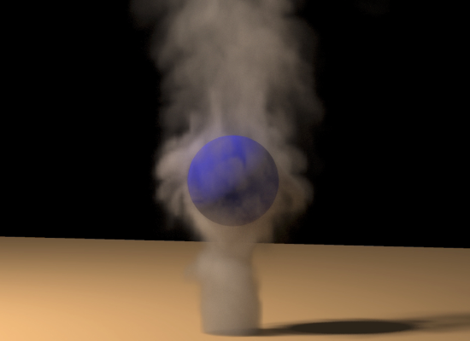
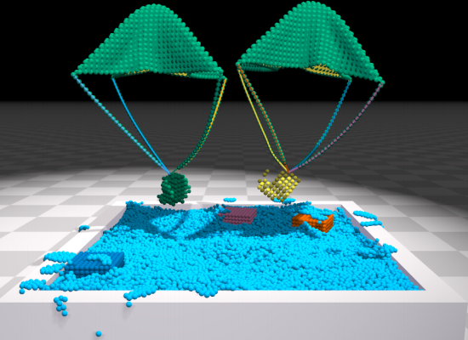
观察流体——两种不同的视角
欧拉视角
固定位置
流体流过时测量
“岿然不动”
拉格朗日视角
运动的粒子
粒子携带物理量
“随波逐流”
Notes:
在对流体有了初步认识之后，我们可以对流体运动进行观察和研究了。
对流体观察，一般分成两个视角，欧拉视角和拉格朗日视角。
欧拉视角是指在固定的位置，观察流体流过对应位置时的物理量。
拉格朗日视角是把流体看成是一个个运动的粒子组成，粒子携带着自己的位置和速度等物理量。
对于欧拉视角，你是岿然不动地坐在那里，每时每刻问自己一个问题，经过我这个位置的物质的速度是多少；而拉格朗日视角，你可以把自己想象成一条随波逐流的小船，每时每刻问自己另一个问题，我现在的位置在哪里以及我现在的速度是多少，也就是说你是随你模拟的物质一起移动。
左图是一个典型的基于欧拉视角的烟雾模拟。而右图就是开场动画的截图，是一种基于拉格朗日视角的模拟。这里的降落伞、降落伞下面连接兔子的绳子、兔子、还有下面的流体，都是各种粒子模拟的，所以粒子不仅可以模拟水，还可以模拟各种各样的东西。

Slide 7
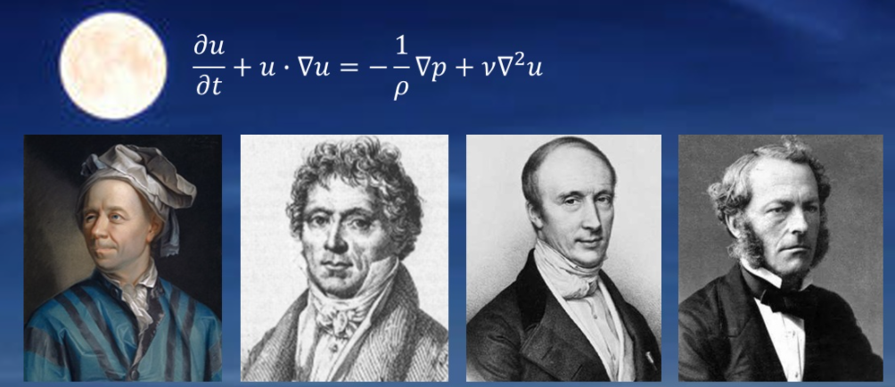
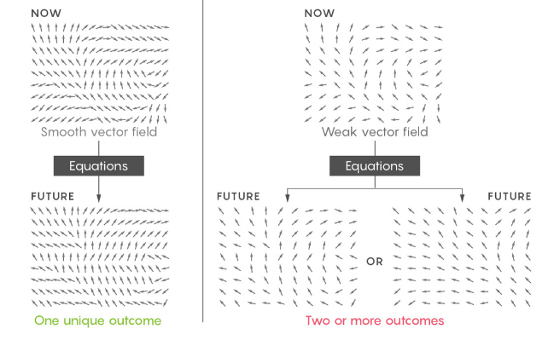
流体力学的”白月光”——NS方程
纳维-斯托克斯方程(Navier-Stokes equations)
作为最普适的流体运动方程，它适用于可压缩变粘度的粘性流体的运动
千禧年七大数学难题之一
任意位置，任意时间，唯一
光滑解 VS “弱”解
欧拉建立了描述理想流体运动的微分方程
纳维在1761年提出了流体运动的粘度理论
柯西在欧拉方程中引入流体微团的应力张量的概念，推导出了柯西动量方程
结合纳维对粘度的思考和柯西的张量思维，斯托克斯提出了最普适的流体运动方程
Notes:
接下来先简单介绍下计算流体力学里面的一些数学和物理建模的知识。那就是纳维-斯托克斯方程，我们简称NS方程。后面我们会深入推导和求解该方程。
NS方程在欧拉、纳维、柯西和斯托克斯四位大牛经过200年的不断完善，才有今天的形式。同时也奠定了NS方程在流体力学里相当牛顿三大运动定理在经典力学里面的地位。目前NS方程被广泛应用到模拟海流、飞机起飞后的湍流、医学中血液流动等领域里。

Slide 8
向量微分基础
Nabla算子
梯度（Gradient）
散度（Divergence）
旋度（Curl）
拉普拉斯算子（ Lapacian ）
Notes:
这部分是基础，所以我们先不深入NS方程，我们先回顾几个比较重要的向量微分基础知识：nabla算子、梯度、散度、旋度和拉普拉斯算子。

Slide 9
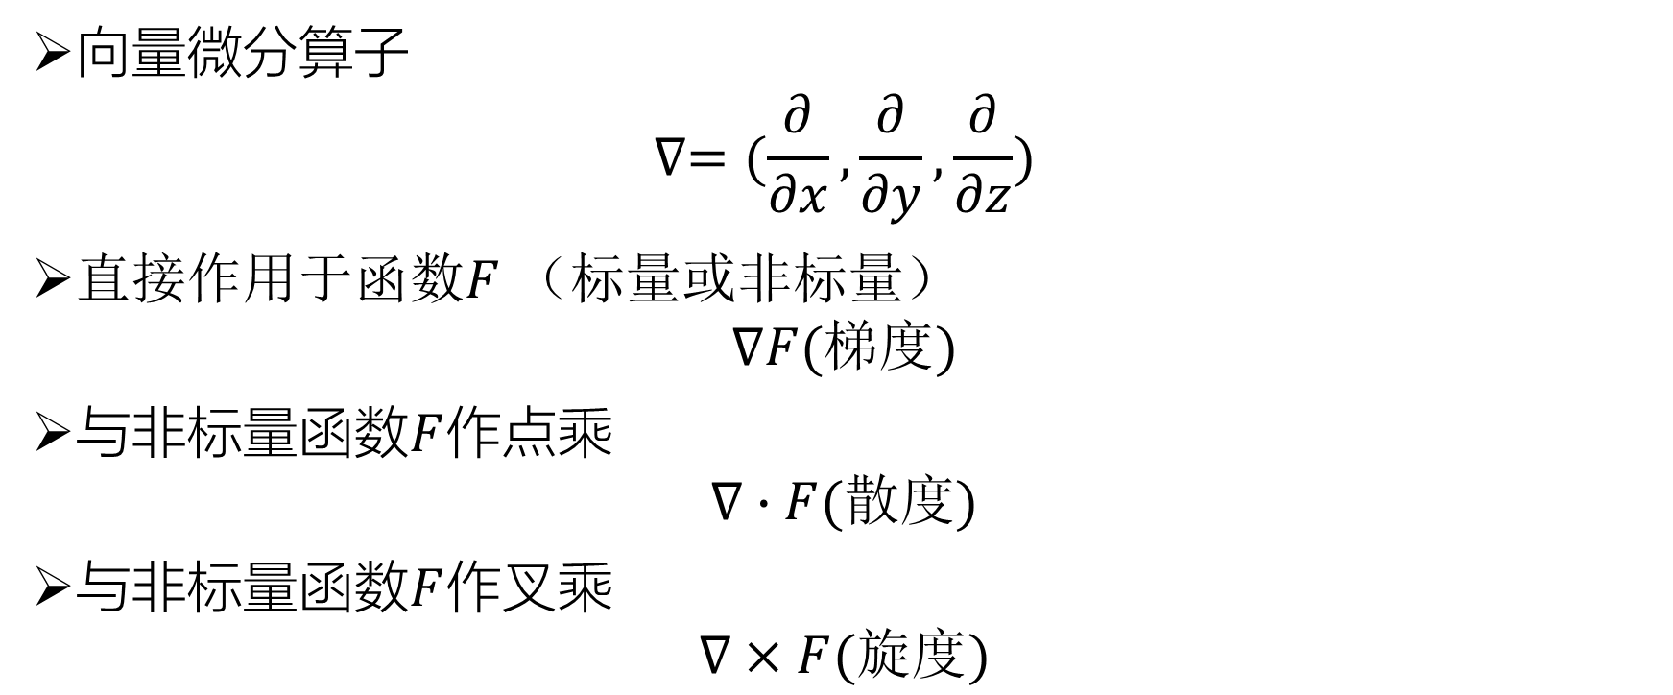
Nabla算子
向量微分算子
$$∇=(\frac{∂}{∂x},\frac{∂}{∂y},\frac{∂}{∂z})$$
直接作用于函数$F$（标量或非标量）
$$∇F(梯度)$$
与非标量函数$F$作点乘
$$∇∙F(散度)$$
与非标量函数$F$作叉乘
$$∇×F(旋度)$$
Notes:
我们先来回顾 nabla 算子，也被称为向量微分算子，一般读做 del。记作这种形式。
它可以直接作用于函数F，得到梯度。
也可以与非标量函数F做点乘，得到散度
还可以与非标量函数F做叉乘，得到旋度

Slide 10

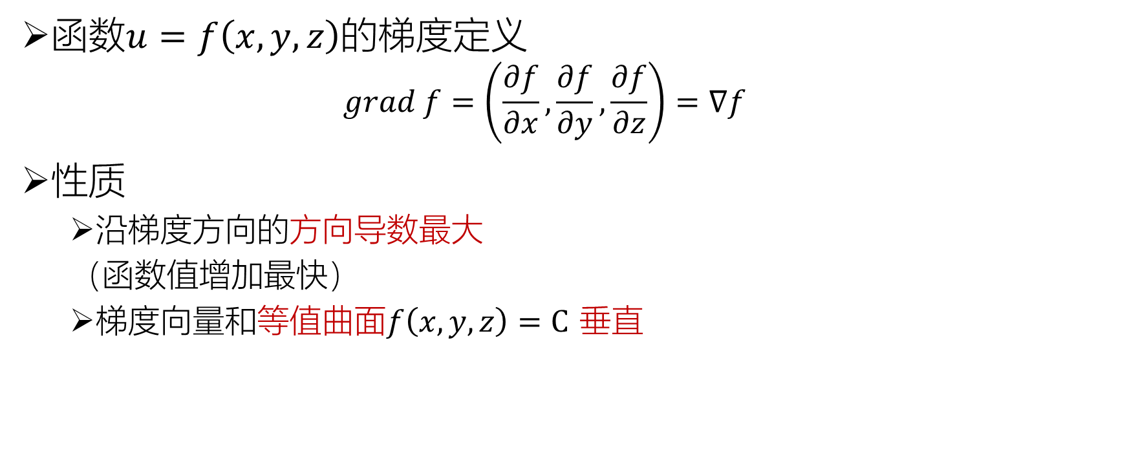
梯度 (Gradient)
函数$u=f\left(x,y,z\right)的$梯度定义
$$grad f=\left(\frac{∂f}{∂x},\frac{∂f}{∂y},\frac{∂f}{∂z}\right)=∇f$$
性质
沿梯度方向的方向导数最大
（函数值增加最快）
梯度向量和等值曲面$f\left(x,y,z\right)=C$ 垂直
Notes:
接下来我们回顾下梯度。
什么是梯度？
函数 u=f(x,y,z) 的梯度定义为由 偏f偏x，偏f偏y 和 偏f偏z 所组成的一个三维向量。应用我们漆面提到的 nabla 算子，记作 del f
关于梯度我们有两个重要的性质：
1、沿梯度方向的方向导数最大，也就是函数值增加最快。最大的方向导数是梯度的模。
2、梯度向量和等值曲面 f(x,y,z)=C 垂直，也就是说我们可以通过求函数的梯度方向得到等值面的法向量。
我们要记住这两个重要性质，后面会频繁用到

Slide 11
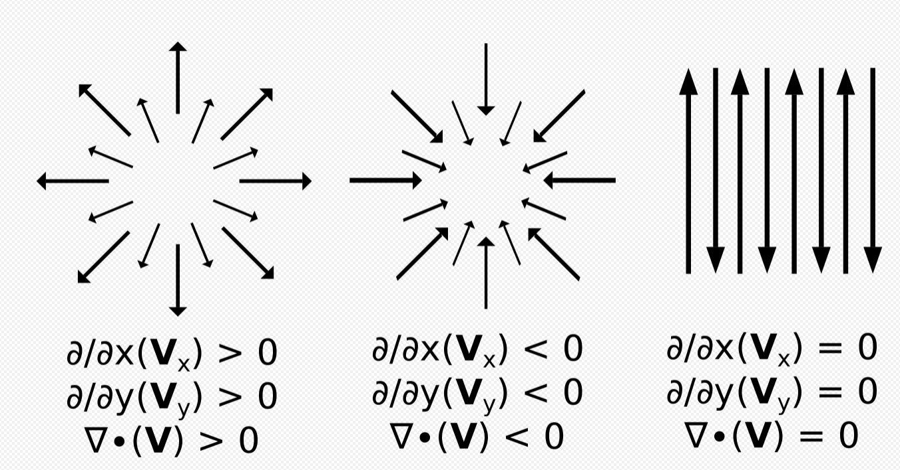
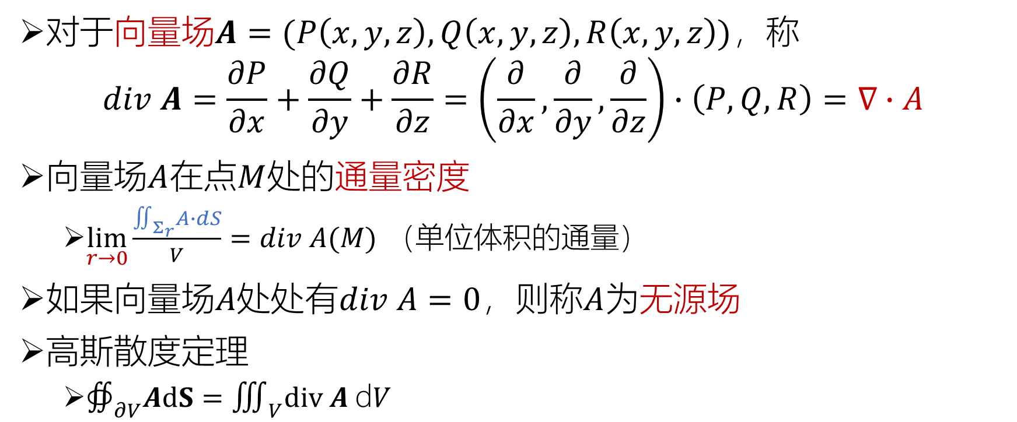
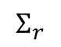
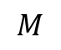
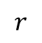
散度 (Divergence)
对于向量场$A=(P\left(x,y,z\right),Q\left(x,y,z\right),R\left(x,y,z\right))，$称
$$div A=\frac{∂P}{∂x}+\frac{∂Q}{∂y}+\frac{∂R}{∂z}=\left(\frac{∂}{∂x},\frac{∂}{∂y},\frac{∂}{∂z}\right)∙\left(P,Q,R\right)=∇∙A$$
向量场$A$在点$M$处的通量密度
$\lim_{r→0}{\frac{∬_{Σ_{r}}A∙dS}{V}}=div A(M)$ （单位体积的通量）
如果向量场$A处处$有$div A=0，$则称$A$为无源场
高斯散度定理
$∯_{∂V}AdS=∭_{V}div A \text{d}V$
$$r$$
$$M$$
$$Σ_{r}$$
Notes:
下面我们看下散度。
对于向量场 A=(P, Q, R)，如果函数 P，Q，R 它的偏导数存在的话，我们称 偏P偏x 加 偏Q偏y 加 偏R偏z 是 A 在 xyz 这一点的散度，我们可以记作 del 点乘 A。
那么散度的物理意义是什么呢？散度实际上向量场 A 在 M 处的通量密度。那什么是通量密度呢？
对于空间一点 M，我们以 M 为中心，r 为半径做一个球，sigma r 是球面，现在我们来球向量场通过 sigma r 曲面的通量，也就是向量场 A 沿曲面 sigma r 的曲面积分，我们用它除以 sigma r 所围成的球体的体积，就得到了单位体积通量。当 r 趋向于 0 时，所对应的比值极限，就是向量场 A 在 M 这一点的散度。所以散度是向量场的通量密度。
图上左边所示的是散度大于0，则是有流体流出，它叫做源；中间所示的散度小于0，则是有流体流入，它叫做汇。右边散度为0.当向量场A处处散度都为0，则A是无源场。
最后还有个高斯散度定理这里稍微回顾一下，具体怎么证明，这里就不证了，我们记住其结论就好了。简单来说，就是对于向量场在封闭曲面法线上的面积分等于它的散度在这个曲面所围起来体积上的体积分。这个定理非常重要，这个在我们后面讲不可压缩流体的时候会用到。

Slide 12
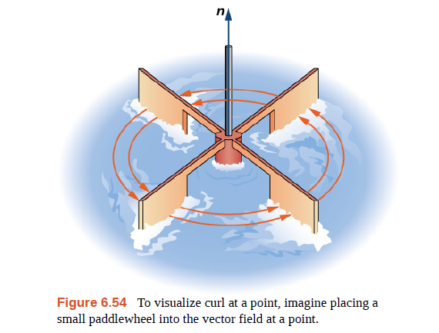
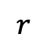
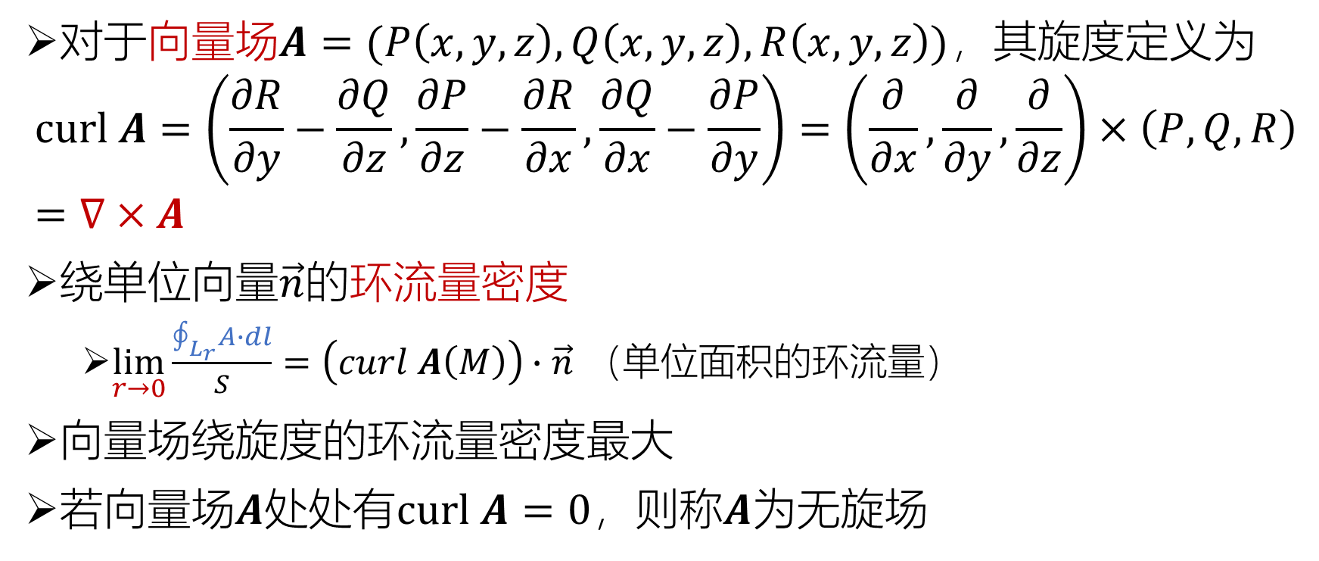
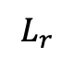
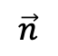
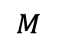
旋度 (Curl)
对于向量场$A=(P\left(x,y,z\right),Q\left(x,y,z\right),R\left(x,y,z\right))，其$旋度定义为
$$curl A=\left(\frac{∂R}{∂y}−\frac{∂Q}{∂z},\frac{∂P}{∂z}−\frac{∂R}{∂x},\frac{∂Q}{∂x}−\frac{∂P}{∂y}\right)=\left(\frac{∂}{∂x},\frac{∂}{∂y},\frac{∂}{∂z}\right)×\left(P,Q,R\right)=∇×A$$
绕单位向量$\vec{n}$的环流量密度
$\lim_{r→0}{\frac{∮_{L_{r}}A∙dl}{S}=\left(curl A\left(M\right)\right)∙\vec{n}}$ （单位面积的环流量）
向量场绕旋度的环流量密度最大
若向量场$A$处处有$curl A=0，$则称$A$为无旋场
$$\vec{n}$$
$$L_{r}$$
$$r$$
$$M$$
Notes:
讲完散度，我们对应看看旋度。旋度它同样是针对向量场的。
对于向量场 A = (P，Q，R),其旋度定义为这样子，我们称这样一个由P Q R分别关于xyz偏导数所构成的一个三维向量为向量场A的旋度。
与散度一样，旋度我们记作 del 叉乘 A
那么旋度的物理意义是什么呢？旋度物理意义是表示绕单位向量 n 的环流量密度。
那环流量密度又怎么理解呢？
对于空间上一个点M，以及M出发做一个向量n，做一个以M为中心 r 为半径的一个圆，圆所在平面与n垂直，而且圆的边界曲线 Lr 的方向与n的方向，满足右手法则。考虑向量场沿着曲线Lr的环流量，就是向量场A沿曲线Lr的曲线积分除以 Lr 所围成的面积，这就是单位面积的环流量。当r趋向于0的时候，比值的极限可以表示成A在M这一点的旋度与n的点乘。这就是环流量密度。
这里的积分跟散度类似，只不过，散度是闭合曲面围成的空间中的通量除以围成空间的体积，然后令曲面无限小，而旋度则是闭合曲线围成面积中的环流除以围成范围的面积，然后令曲线无限小。
从屋里意义我们可以知道，向量场绕旋度的环流量密度最大。
流动的水带动水轮转动，那么什么时候水轮转动最快呢？由上面结论可以知道，当水轮的轴和A所对应的旋度方向向量n一直的时候，水轮转动最快。
如果流速场是个无旋场，那么把水轮放到中间任何位置，这个水轮都不会发生转动。

Slide 13
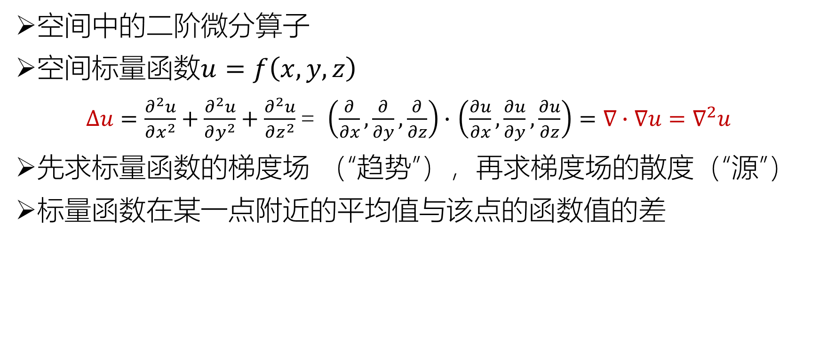
拉普拉斯算子(Laplacian)
空间中的二阶微分算子
空间标量函数$u=f\left(x,y,z\right)$
$∆u=\frac{∂^{2}u}{∂x^{2}}+\frac{∂^{2}u}{∂y^{2}}+\frac{∂^{2}u}{∂z^{2}}\text{= }\left(\frac{∂}{∂x},\frac{∂}{∂y},\frac{∂}{∂z}\right)∙$ $\left(\frac{∂u}{∂x},\frac{∂u}{∂y},\frac{∂u}{∂z}\right)=∇∙∇u=∇^{2}u$
先求标量函数的梯度场 （“趋势”），再求梯度场的散度（“源”）
标量函数在某一点附近的平均值与该点的函数值的差
Notes:
最后在看看拉普拉斯算子。这个大家应该比较熟悉，在图像处理中很多地方都用到。拉普拉斯算子是空间中的二阶微分算子，定义为梯度的散度。可以写成 del 平方 u
拉普拉斯算子描述了一个标量函数在某一点附近的平均值与该点处函数值的差。

Slide 14
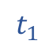

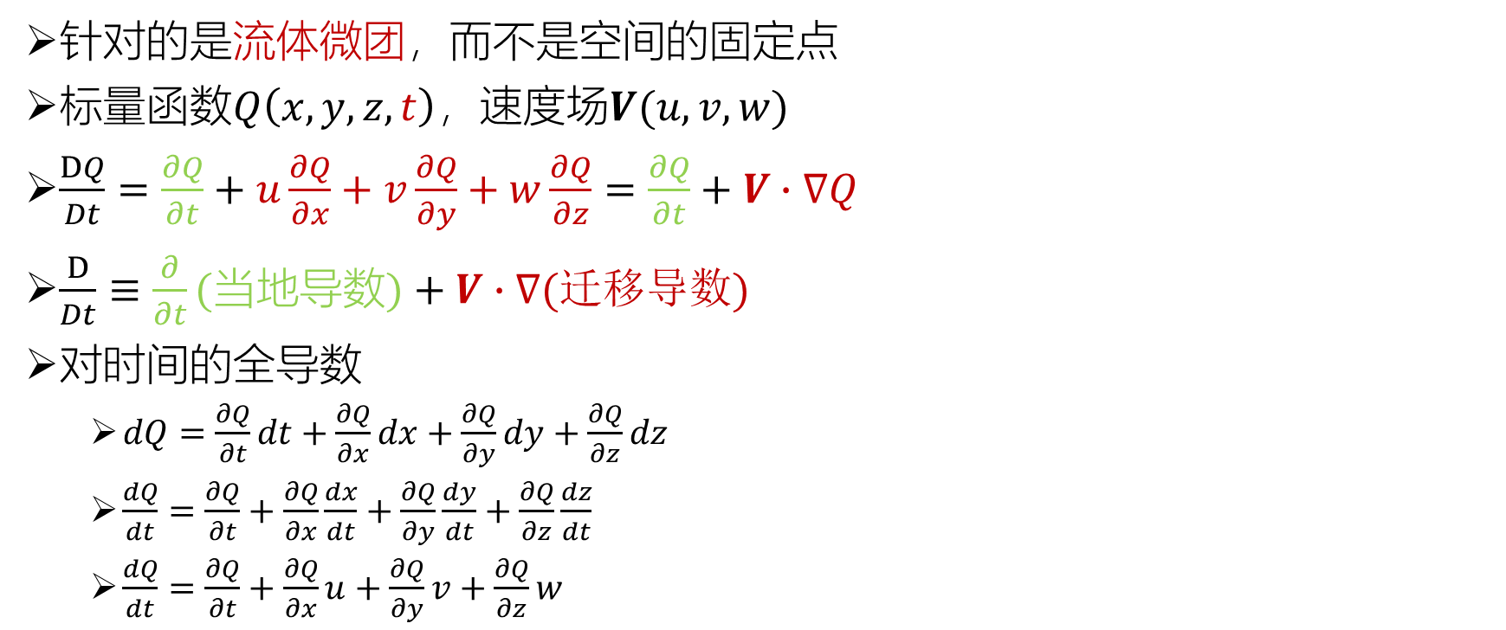
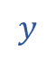
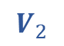

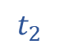
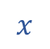
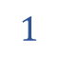
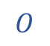
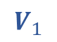
物质导数(material derivative)
针对的是流体微团，而不是空间的固定点
标量函数$Q\left(x,y,z,t\right)$，速度场$V(u,v,w)$
$\frac{DQ}{Dt}=\frac{∂Q}{∂t}+u\frac{∂Q}{∂x}+v\frac{∂Q}{∂y}+w\frac{∂Q}{∂z}=\frac{∂Q}{∂t}+V∙∇Q$
$\frac{D}{Dt}≡\frac{∂}{∂t}(当地导数)+V∙∇(迁移导数)$
对时间的全导数
$dQ=\frac{∂Q}{∂t}dt+\frac{∂Q}{∂x}dx+\frac{∂Q}{∂y}dy+\frac{∂Q}{∂z}dz$
$\frac{dQ}{dt}=\frac{∂Q}{∂t}+\frac{∂Q}{∂x}\frac{dx}{dt}+\frac{∂Q}{∂y}\frac{dy}{dt}+\frac{∂Q}{∂z}\frac{dz}{dt}$
$\frac{dQ}{dt}=\frac{∂Q}{∂t}+\frac{∂Q}{∂x}u+\frac{∂Q}{∂y}v+\frac{∂Q}{∂z}w$
$$y$$
$$1$$
$$V_{1}$$
$$t_{1}$$
$$O$$
$$2$$
$$x$$
$$V_{2}$$
$$t_{2}$$
$$z$$
Notes:
除了前面提到的几个向量微分算子，流体力学中还有一个非常重要的概念，那就是物质导数。
物质导数，有些书上也会称为随体导数，实际上是同一个东西。
首先物质导数是针对流体微团，而不是空间固定点。这里所说的流体微团，是指流动中的一个具有一定体积的无穷小流体微团。这里的无穷小跟微积分中的无限小是相同的含义。但它也必须足够大，大道包含了大量的流体分子，使得它可以被看成是连续介质。
当表示物质导数的时候，我们一般用大写的D表示。如图所示
这里DQ Dt 代表流体微团通过1这个位置时，它的物理量Q变化的瞬时时间变化率，我们把这个瞬时时间变化率称为物理量Q的物质导数。
注意DQ Dt是给定流体微团在空间运动时，其携带物理量Q的时间变化率，与偏Q偏不一样，后者是固定点1处，物理量Q变化的时间变化率，所以偏Q偏t又称为当地导数，而V点乘Q梯度则被称为迁移导数。它在物理上表示流体微团从一点运动到另外一点，因流畅空间不均匀性而引起的时间变化率。
关于物质导数的物理意义，我们可以这么理解：假设你爬山，考虑你所感受到的温度。从时间方面来考虑，从早上到中午，温度在渐渐升高；从空间考虑，从山脚到山顶，气温在逐渐下降。也就是说你从一处到另一处，温度的变化不仅由于你的空间位置变化，也取决于时间的变化。这就是物质导数的物理意义。
最后，我们发现，其实物质导数就是对时间的全导数。只是前面的式子更能凸显物理意义，而后面一条式子在数学上更正式一些。

Slide 15
目录
流体基础
基于力的流体模拟
NS方程的推导
NS方程求解
基于欧拉视角求解NS方程
基于拉格朗日视角求解NS方程
基于约束的流体模拟
Position Based Dynamics
Position Based Fluid

Slide 16
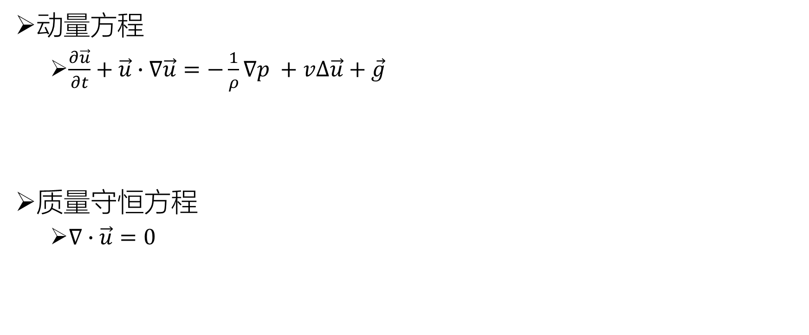
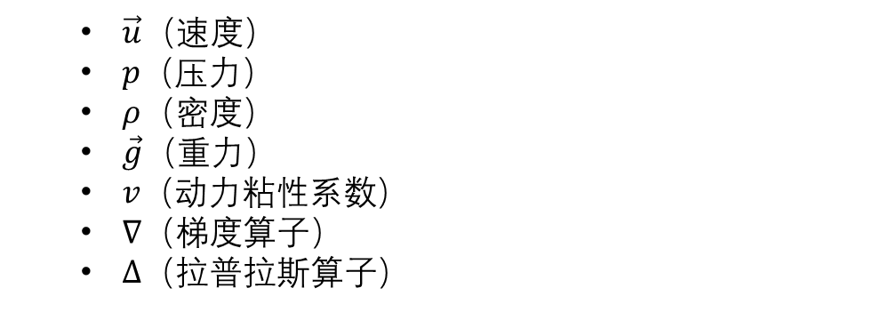
NS 方程
动量方程
$\frac{∂\vec{u}}{∂t}+\vec{u}∙∇\vec{u}=−\frac{1}{ρ}∇p +v∆\vec{u}+\vec{g}$
质量守恒方程
$∇∙\vec{u}=0$
$\vec{u}$（速度）
$p$（压力）
$ρ$（密度）
$\vec{g}$（重力）
$v$（动力粘性系数）
$∇$（梯度算子）
$∆$（拉普拉斯算子）
Notes:
有了上述的基础知识之后，我们可以开始着手推导NS方程。
首先NS方程是就是动量方程 xxx 。其中 xxxxxx
另外NS方程的解要满足质量守恒方程 xxx ，也就是散度为0。
乍一看，两条方程都很复杂。其实它们的理论基础我们高中物理的时候都学过。
严格来讲，第二条质量守恒方程，实际上是不可压缩流体的一个条件，它不属于普适性的NS方程，只是我们在模拟流体的时候，一般都把流体当做不可压缩流来处理，因此在这里提前给出来，让大家更清楚意识到有这个约束条件。
接下来，我们逐个来看看这两条方程是怎么来的。

Slide 17
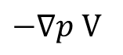
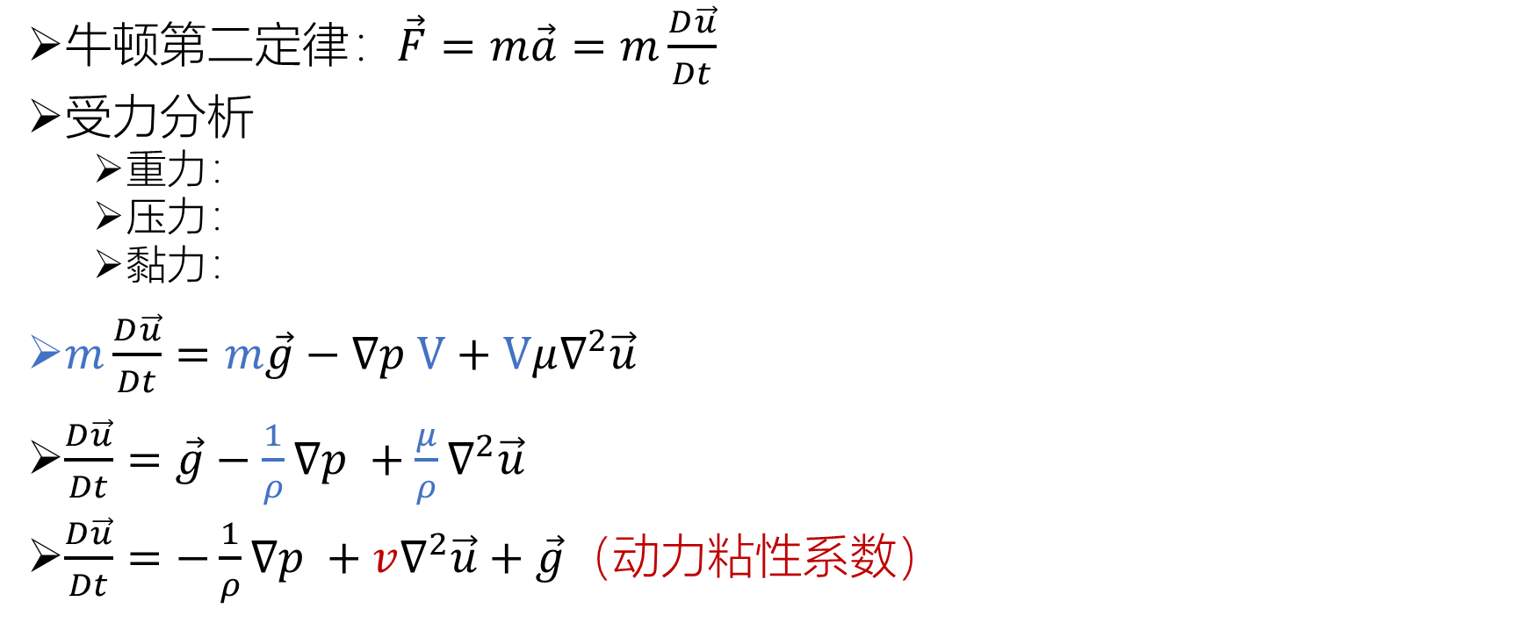
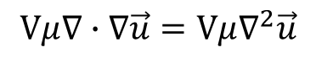
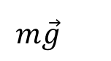
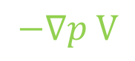
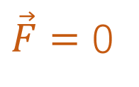
NS 方程——动量方程
牛顿第二定律：$\vec{F}=m\vec{a}=m\frac{D\vec{u}}{Dt}$
受力分析
重力：
压力：
黏力：
$m\frac{D\vec{u}}{Dt}=m\vec{g}−∇p V+Vμ∇^{2}\vec{u}$
$\frac{D\vec{u}}{Dt}=\vec{g}−\frac{1}{ρ}∇p +\frac{μ}{ρ}∇^{2}\vec{u}$
$\frac{D\vec{u}}{Dt}=−\frac{1}{ρ}∇p +v∇^{2}\vec{u}+\vec{g}$（动力粘性系数）
$\vec{F}=$ 0
$$m\vec{g}$$
$$−∇p V$$
$$−∇p V$$
$$Vμ∇∙∇\vec{u}=Vμ∇^{2}\vec{u}$$
Diffusion of (relative) velocities
Notes:
首先我们来看动量方程。
动量方程其实是从拉格朗日视角出发来推导的。根据牛顿第二定律：F=ma，写成微分形式是 m 乘以 du dt
这里的F代表流体粒子所受的合力。既然是合力，那么我们就要分析单个流体粒子会受到外力和内力。
那么流体粒子受到哪些外力呢？
最简单的就是像重力这种体积力。体积力就是指穿越空间作用在所有流体元上的非接触力。体积力的大小一般与流体元体积成正比。
除了体积力，其他粒子也会对当前流体粒子产生作用力，这些作用力一般有压力、黏力等等。
那我们看下压力。一般高压区会向低压区产生作用力。这里我们只关注施加到流体粒子上压力的净合力。也就是说，如果施加在粒子上压力在每个方向上都相等，那么它的压力合力便为0。我们用压力的负梯度来衡量在当前流体粒子处压力的不平衡性。那么，流体粒子所受的压力就是对压力负梯度在体积上的积分。这里为了简化，我们直接用压力负梯度直接乘上体积V，得到负 del p V。
除了压力，粒子之间相对运动还会产生黏力。我们可以直观地把这种力理解为尽可能使得粒子以周围区域的平均速度移动的力，也就是使得粒子的速度与周围区域粒子速度的差距最小化。前面我 们提到过，拉普拉斯算子是衡量一个量与之周围区域该量平均值之差的算符。因此，我们可以用当前粒子速度矢量与周围区域平均速度矢量之差 来衡量黏力。为了计算黏力，我们需要对 在整个粒子的体积上进行积分，跟前面求压力类似，为了简化，我们直接乘上体积 ，得到 V 乘以 del 平方 u，另外，这里还引进一个称为动力粘度系数的物理量 mu，最后黏力项变成 V 乘以 u del 平方 u。
这样子，我们就得到动量方程 xxx。
我们化简一下，两边同时除以 m，可得 xxx
最后加上动力粘性系数，则可得 xxxx
这就是NS方程。

Slide 18
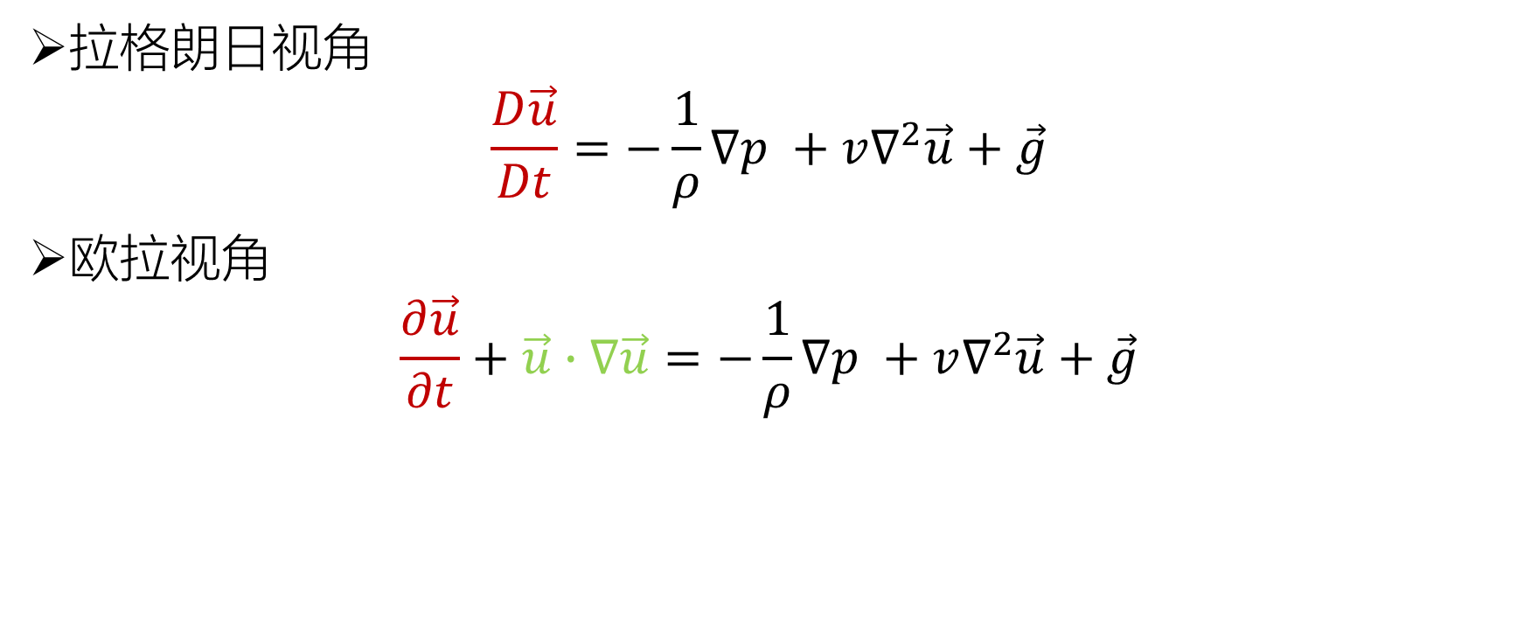
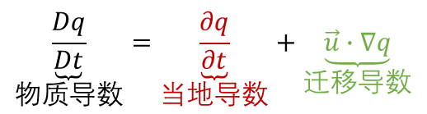
NS 方程——动量方程
$$\underset{物质导数}{\underbrace{\frac{Dq}{Dt}}}=\underset{当地导数}{\underbrace{\frac{∂q}{∂t}}}+\underset{迁移导数}{\underbrace{\vec{u}∙∇q}}$$
拉格朗日视角
$$\frac{D\vec{u}}{Dt}=−\frac{1}{ρ}∇p +v∇^{2}\vec{u}+\vec{g}$$
欧拉视角
$$\frac{∂\vec{u}}{∂t}+\vec{u}∙∇\vec{u}=−\frac{1}{ρ}∇p +v∇^{2}\vec{u}+\vec{g}$$
Notes:
在拉格朗日视角和欧拉视角上有不同形式的NS方程
第一条是拉格朗日视角的NS方程。第二条是欧拉视角的NS方程。大家可以看到，拉格朗日视角的NS方程是物质导数形式的。而欧拉视角的却是偏导数形式的。就是两个蓝色方框部分。
这里就涉及到前面物质导数的物理意义了。我们刚才推导NS方程的时候，我们对粒子受力分析是基于拉格朗日视角分析的，所以不需要对流项。而且前面物质导数的定义我们也是基于拉格朗日视角来定义的。
拉格朗日视角的物质导数可以转换成欧拉视角的一种形式，那就是偏u偏t加上速度点乘速度的梯度。这是因为欧拉视角我们关注的是空间中的一个固定点，因而物质导数就变成了给定点上的速度随时间变化率 偏u偏t与在流体先前的速度场作用下的变化率 速度 点乘 速度梯度之和。也就是之前我们提到的当地导数和迁移导数两部分。

Slide 19
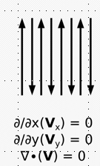
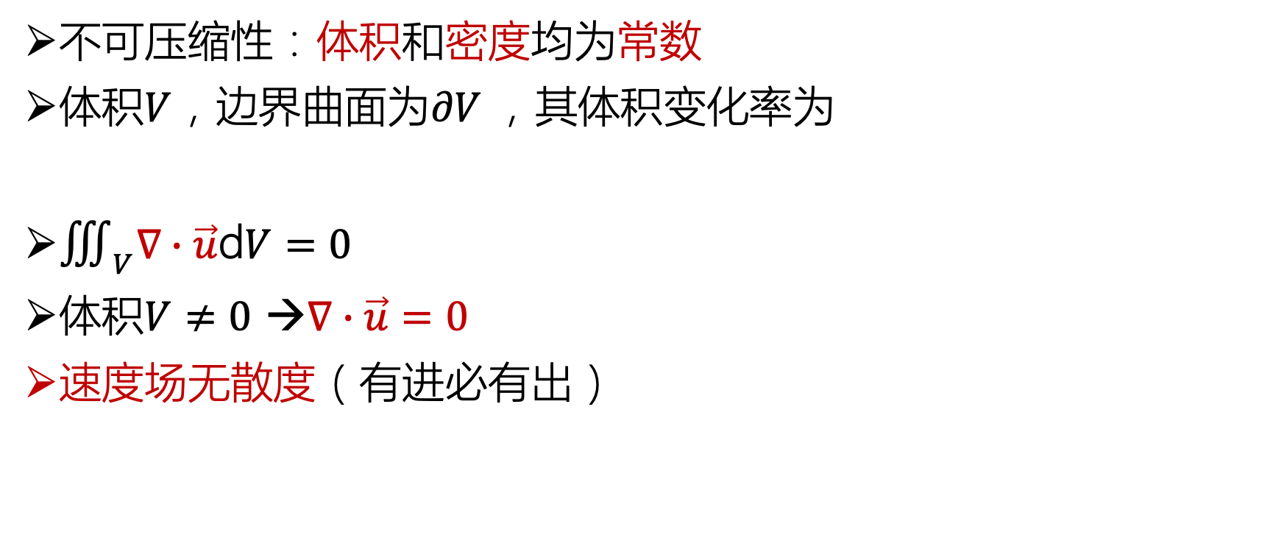
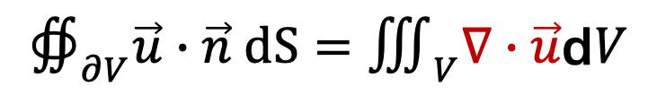
NS 方程——质量守恒方程
不可压缩性：体积和密度均为常数
体积$V$，边界曲面为$∂V$，其体积变化率为
$∭_{V}∇∙\vec{u}\text{d}V=0$
体积$V≠0$ $\text{→}∇∙\vec{u}=0$
速度场无散度（有进必有出）
$$∯_{∂V}\vec{u}∙\vec{n} dS=∭_{V}∇∙\vec{u}\text{d}V$$
不可压缩
可压缩
+2
+1
-7
+4
Notes:
现在我们来看另外一条方程——质量守恒方程
这里就不过多的做物理细节描述，有一点我们需要知道的，通常情况下，流体的体积变化非常小，可压缩流体的模拟涉及到的情况非常复杂，往往需要昂贵的计算资源开销，为此，在计算机中常常把流体看成是不可压缩，也就是体积和密度均为常数。
通过围绕边界曲面S对流体速度u在曲面法线方向上的分量来衡量这部分流体体积变化率，这里我们用前面提到的高斯散度定理：即速度在面法线上的面积分等于散度在体积上的体积分。因为不可压缩，所以体积变化率为0，也就是这个体积分为0。明显体积不可能为0，所以也就只有被积项为0，也就是速度的散度为0。
速度场无散度表明该速度场中任意一点上都是有进必有出。像右图那样，公司规定只有10%的人加班，当前已经有7个人在加班了，再回来7个人，就必须有7个人离开，这就是有进必有出。

Slide 20
目录
流体基础
基于力的流体模拟
NS方程的推导
NS方程求解
基于欧拉视角求解NS方程
基于拉格朗日视角求解NS方程
基于约束的流体模拟
Position Based Dynamics
Position Based Fluid

Slide 21
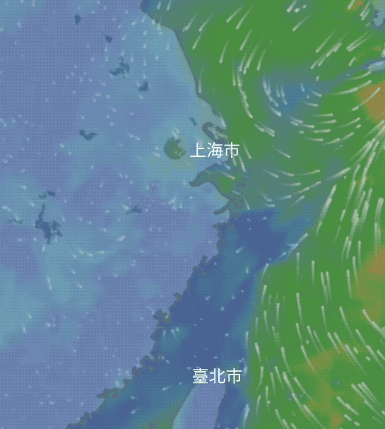
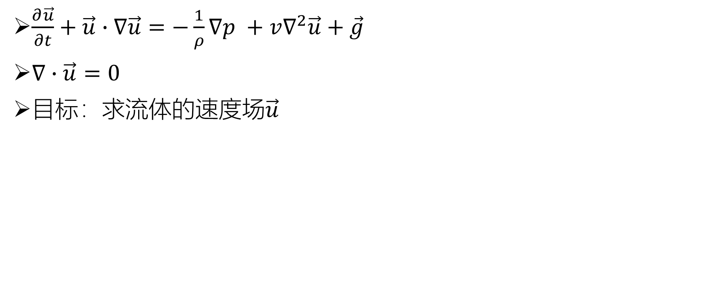
NS方程的求解
$\frac{∂\vec{u}}{∂t}+\vec{u}∙∇\vec{u}=−\frac{1}{ρ}∇p +v∇^{2}\vec{u}+\vec{g}$
$∇∙\vec{u}=0$
目标：求流体的速度场$\vec{u}$
(欧拉方程)
Notes:
现在我们已经知道NS方程是什么了，也知道它的解是随时间变化的流速场，也就是空间中的u。
那么接下来我们就要去求解它了。那我们还是分别基于欧拉和拉格朗日两个视角来求解 NS 方程， 然后对这两种方法进行一个比较。
为了简化求解的方程，我们把黏力项去掉，得到的就是无黏力欧拉方程
。
下面我们来看下基于欧拉视角求解速度场u。

Slide 22
目录
流体基础
基于力的流体模拟
NS方程的推导
NS方程求解
基于欧拉视角求解NS方程
基于拉格朗日视角求解NS方程
基于约束的流体模拟
Position Based Dynamics
Position Based Fluid

Slide 23
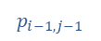
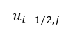
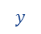
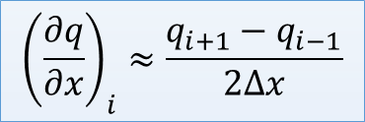
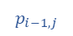
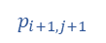
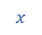
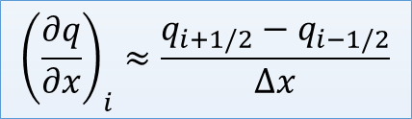










NS方程的求解——离散化
MAC(marker and cell)
交叉排列的网格
不同类型的物理量存储于网格的不同位置
中心差分法
$$p_{i−1,j+1}$$
$$p_{i,j+1}$$
$$p_{i+1,j+1}$$
$$v_{i,j+1/2}$$
$$p_{i−1,j}$$
$$p_{i,j}$$
$$p_{i+1,j}$$
$$u_{i−1/2,j}$$
$$u_{i+1/2,j}$$
$$v_{i,j−1/2}$$
$$y$$
$$p_{i−1,j−1}$$
$$p_{i,j−1}$$
$$p_{i+1,j−1}$$
$${\left(\frac{∂q}{∂x}\right)}_{i}≈\frac{q_{i+1}−q_{i−1}}{2∆x}$$
$$x$$
二维MAC网格
$${\vec{u}}_{i,j}=\left(\frac{u_{i−1/2,j}+u_{i+1/2,j}}{2},\frac{v_{i,j−1/2}+v_{i,j+1/2}}{2}\right)$$
$${\vec{u}}_{i+1/2,j}=\left(u_{i+1/2,j},\frac{v_{i,j−1/2}+v_{i,j+1/2}+v_{i+1,j−1/2}+v_{i+1,j+1/2}}{4}\right)$$
$${\vec{u}}_{i,j+1/2}=(\frac{u_{i−1/2,j}+u_{i+1/2,j}+u_{i−1/2,j+1}+u_{i+1/2,j+1}}{4},v_{i,j+1/2})$$
$${\left(\frac{∂q}{∂x}\right)}_{i}≈\frac{q_{i+1/2}−q_{i−1/2}}{∆x}$$
Notes:
在开始求解前，我们要先确定从连续的物理世界到离散的计算机世界的数据存储结构。
在流体模拟中，我们一般采用一种叫 MAC (marker and cell)的网格来表示。许多不可压缩流 体模拟的算法都在这个网格结构上呈现出了良好的效率。如图所示:
MAC 网格是一种交叉排列的网格，它的特点就是:不同类型的物理量存储于网格的不同位置。
以右边这张二维的 MAC 网格为例，为了便于理解，我们后面都用二维的网格来讲解，三维的直接 类比就可以了。从这张图中，我们可以看到，流体粒子的压力数据存储于网格的中心点，而速度则沿着 笛卡尔坐标被分成了两部分。
有了这个网格表示之后，我们就可以根据中心差分法来估算某个网格点上的物理量了。
此外，我们也可以用周围平均法来求出中心点的速度。

Slide 24



NS方程的求解——分步(split)求解思想
$\frac{dq}{dt}=f\left(q\right)+g\left(q\right)$
直接用前向欧拉法：
$q^{n+1}=q^{n}+∆t(f\left(q^{n}\right)+g\left(q^{n}\right))$
分步求法：
$q^{∗}=q^{n}+∆t f(q^{n})$
$q^{n+1}=q^{∗}+∆t g(q^{∗})$
$$\frac{∂\vec{u}}{∂t}=−\vec{u}∙∇\vec{u}−\frac{1}{ρ}∇p +v∇^{2}\vec{u}+\vec{g}$$
$$q^{n+1}=\left(q^{n}\text{+}∆tf\left(q^{n}\right)\right)+∆tg\left(q^{n}\text{+}∆t f\left(q^{n}\right)\right)$$ $=q^{n}\text{+}∆tf\left(q^{n}\right)+∆t\left(g\left(q^{n}\right)+O\left(∆t\right)\right)$ $=q^{n}\text{+}∆t (f\left(q^{n}\right)+g\left(q^{n}\right))+O(∆t^{2}))$ $=q^{n}+\frac{dq}{dt}∆t+O(∆t^{2})$

Slide 25



NS方程的求解——分步求解
动量方程：$\frac{∂\vec{u}}{∂t}+\vec{u}∙∇\vec{u}=−\frac{1}{ρ}∇p +v∇^{2}\vec{u}+\vec{g}$
质量守恒方程：$∇∙\vec{u}=0$
初始化无散度速度场${\vec{u}}_{n}$
对于每个时间步$n=0,1,2,…$
决定一个合理的时间步长$∆t=t_{n+1}−$ $t_{n}$
计算对流项${\vec{u}}_{A}=advect({\vec{u}}_{n},∆t,\vec{q})$
计算体积力项${\vec{u}}_{B}$= ${\vec{u}}_{A}$+ $∆t\vec{g}$
无散度投影${\vec{u}}_{n+1}=project(∆t,{\vec{u}}_{B})$
split
$\frac{Dq}{Dt}=\frac{∂q}{∂t}+\vec{u}∙∇q=0$(对流)
$\frac{∂\vec{u}}{∂t}=\vec{g}$ (体积力)
$\begin{aligned}\frac{∂\vec{u}}{∂t} +\frac{1}{ρ}∇p=0 \\ s.t. ∇∙\vec{u}=0 \end{aligned}$ (压力/不可压缩)
对流
Advection
体积力
Body Force
压力
Pressure

Slide 26




NS方程的分步求解——对流
基于粒子的方法不需要做对流
半拉格朗日对流法
目标：求G点在第n+1个时间步长的物理量 $q_{G}^{n+1}$
相当于P点在第n个时间步长的物理量: $q_{P}^{n}$
$\frac{d\vec{x}}{dt}=\vec{u}(\vec{x})$
$\frac{{\vec{x}}_{G}−{\vec{x}}_{P}}{∆t}=\vec{u}({\vec{x}}_{G})$
${\vec{x}}_{P}={\vec{x}}_{G}−∆t\vec{u}({\vec{x}}_{G})$
$$advect({\vec{u}}_{n},∆t,\vec{q})$$
$$\frac{Dq}{Dt}=0$$

Slide 27


NS方程的分步求解——压力/不可压缩投影
$\begin{aligned}\frac{∂\vec{u}}{∂t} +\frac{1}{ρ}∇p=0 \\ s.t. ∇∙\vec{u}=0 \end{aligned}$
目标：最终算出的速度${\vec{u}}^{n+1}$是无散度的
用压力梯度$∇p$更新下一个时间步长的速度${\vec{u}}^{n+1}$
将${\vec{u}}^{n+1}$代入无散度公式$∇∙\vec{u}=0$
求出满足速度场无散度的压力场$p$
用上一步求出的压力场$p$再一次更新速度${\vec{u}}^{n+1}$
$${\vec{u}}_{n+1}=project(∆t,{\vec{u}}_{B})$$

Slide 28









NS方程的分步求解——压力/不可压缩投影
$$\begin{aligned}\frac{∂\vec{u}}{∂t} +\frac{1}{ρ}∇p=0 \\ s.t. ∇∙\vec{u}=0 \end{aligned}$$
压力梯度离散化(The Discrete Pressure Gradient)：
$$∇p=(\frac{p_{i+1,j}−p_{i,j}}{∆x},\frac{p_{i,j+1}−p_{i,j}}{∆x})$$
速度散度离散化(The Discrete Divergence)
$∇∙\vec{u}=\frac{∂u}{∂x}+\frac{∂v}{∂y}≈\frac{u_{i+1/2,j}−u_{i−1/2,j}}{∆x}$+ $\frac{v_{i,j+1/2}−v_{i,j−1/2}}{∆x}=0$
压力方程(The Pressure Equations)
$\frac{{\vec{u}}^{n+1}− {\vec{u}}^{n}}{∆t}$ $+\frac{1}{ρ}∇p$=0
$u_{i+1/2,j}^{n+1}$= $u_{i+1/2,j}−∆t\frac{1}{ρ}$ $\frac{p_{i+1,j}−p_{i,j}}{∆x}$
$u_{i−1/2,j}^{n+1}$= $u_{i−1/2,j}−∆t\frac{1}{ρ}$ $\frac{p_{i−1,j}−p_{i,j}}{∆x}$
$v_{i,j+1/2}^{n+1}$= $v_{i,j+1/2}−∆t\frac{1}{ρ}$ $\frac{p_{i,j+1}−p_{i,j}}{∆x}$
$v_{i,j−1/2}^{n+1}$= $v_{i,j−1/2}−∆t\frac{1}{ρ}$ $\frac{p_{i,j−1}−p_{i,j}}{∆x}$
$\frac{u_{i+1/2,j}^{n+1}−u_{i−1/2,j}^{n+1}}{∆x}+\frac{v_{i,j+1/2}^{n+1}−v_{i,j−1/2}^{n+1}}{∆x}$ = 0
$$p_{i−1,j+1}$$
$$p_{i,j+1}$$
$$p_{i+1,j+1}$$
$$v_{i,j+1/2}$$
$$p_{i−1,j}$$
$$p_{i,j}$$
$$p_{i+1,j}$$
$$u_{i−1/2,j}$$
$$u_{i+1/2,j}$$
$$\frac{∆t}{ρ}(\frac{4p_{i,j}−p_{i+1,j}−p_{i,j+1}−p_{i−1,j}−p_{i,j−1}}{{∆x}^{2}})=−(\frac{u_{i+1/2,j}−u_{i−1/2,j}}{∆x}\text{+ }\frac{v_{i,j+1/2}−v_{i,j−1/2}}{∆x})$$
$$v_{i,j−1/2}$$
$$y$$
$$p_{i−1,j−1}$$
$$p_{i,j−1}$$
$$p_{i+1,j−1}$$
$−\frac{∆t}{ρ}∇∙∇p=−∇∙\vec{u}$（泊松方程）
$$x$$
二维MAC网格

Slide 29





NS方程的分步求解——压力/不可压缩投影
$$\frac{∆t}{ρ}(\frac{4p_{i,j}−p_{i+1,j}−p_{i,j+1}−p_{i−1,j}−p_{i,j−1}}{{∆x}^{2}})=−(\frac{u_{i+1/2,j}−u_{i−1/2,j}}{∆x}\text{+} \frac{v_{i,j+1/2}−v_{i,j−1/2}}{∆x})$$
$−\frac{∆t}{ρ}∇∙∇p=−∇∙\vec{u}$（泊松方程）
$$Ap=b$$
$$p_{i−1,j+1}$$
$$p_{i,j+1}$$
$$p_{i+1,j+1}$$
$$\underset{O(m^{2}n^{2}) }{\underbrace{\left[\begin{matrix}a_{0,0} & ⋯ & a_{0,m∗n} \\ ⋮ & ⋱ & ⋮ \\ a_{m∗n,0} & ⋯ & a_{m∗n,m∗n}\end{matrix}\right]}}\underset{O(m×n)}{\underbrace{\left[\begin{matrix}p_{0,0} \\ ⋮ \\ p_{m,n}\end{matrix}\right]}}=\underset{O(m×n)}{\underbrace{\left[\begin{matrix}{∇∙\vec{u}}_{0,0} \\ ⋮ \\ ∇∙{\vec{u}}_{m,n}\end{matrix}\right]}}$$
$$v_{i,j+1/2}$$
$$p_{i−1,j}$$
$$p_{i,j}$$
$$p_{i+1,j}$$
$$u_{i−1/2,j}$$
$$u_{i+1/2,j}$$
$$v_{i,j−1/2}$$
$$y$$
$$p_{i−1,j−1}$$
$$p_{i,j−1}$$
$$p_{i+1,j−1}$$
$$O(m^{2}n^{2})$$
$$x$$
二维MAC网格

Slide 30




NS方程的分步求解——压力/不可压缩
流体的不可压缩投影算法流程
$$−\frac{∆t}{ρ}∇∙∇p=−∇∙\vec{u}$$
$$Ap=b$$
$$\underset{O(m^{2}n^{2}) }{\underbrace{\left[\begin{matrix}a_{0,0} & ⋯ & a_{0,m∗n} \\ ⋮ & ⋱ & ⋮ \\ a_{m∗n,0} & ⋯ & a_{m∗n,m∗n}\end{matrix}\right]}}\underset{O(m×n)}{\underbrace{\left[\begin{matrix}p_{0,0} \\ ⋮ \\ p_{m,n}\end{matrix}\right]}}=\underset{O(m×n)}{\underbrace{\left[\begin{matrix}{∇∙\vec{u}}_{0,0} \\ ⋮ \\ ∇∙{\vec{u}}_{m,n}\end{matrix}\right]}}$$

Slide 31


NS方程的求解
$\frac{Dq}{Dt}=\frac{∂q}{∂t}+\vec{u}∙∇q=0$(对流)
$\frac{∂\vec{u}}{∂t}=\vec{g}$ (体积力)
$\left\{\begin{aligned}\frac{∂\vec{u}}{∂t} +\frac{1}{ρ}∇p=0 \\ ∇∙\vec{u}=0\end{aligned}\right.$(压力/不可压缩)
初始化无散度速度场${\vec{u}}_{n}$
对于每个时间步$n=0,1,2,…$
决定一个合理的时间步长$∆t=t_{n+1}−$ $t_{n}$
计算对流项${\vec{u}}_{A}=advect({\vec{u}}_{n},∆t,\vec{q})$
计算体积力项${\vec{u}}_{B}$= ${\vec{u}}_{A}$+ $∆t\vec{g}$
无散度投影${\vec{u}}_{n+1}=project(∆t,{\vec{u}}_{B})$
对流
Advection
体积力
Body Force
压力
Pressure

Slide 32




一种近似求解NS方程的方法 —— SPH
Smooth Particle Hydrodynamics
核密度估计
每个粒子代表一定的流体体积$V_{i}=\frac{m_{i}}{ρ_{i}}$
属性存储在粒子上
由其邻域粒子的属性值的加权平均决定
采用平滑核函数W来对权重进行插值

Slide 33


SPH
空间中任意位置${\vec{x}}_{i}$的物理量$A$
$A_{i}=\sum_{j}{\frac{m_{j}}{ρ_{j}}A_{j}W({\vec{x}}_{i}−{\vec{x}}_{j},h)}$
$A_{i}=\sum_{j}{\frac{m_{j}}{ρ_{j}}A_{j}W_{ij}}$(简化写法)
${∇A}_{i}=\sum_{j}{\frac{m_{j}}{ρ_{j}}A_{j}∇W_{ij}}$
${∇^{2}A}_{i}=\sum_{j}{\frac{m_{j}}{ρ_{j}}A_{j}∇^{2}W_{ij}}$
$$i$$

Slide 34




SPH
$\frac{∂\vec{u}}{∂t}+\vec{u}∙∇\vec{u}=−\frac{1}{ρ}∇p +v∇^{2}\vec{u}+\vec{g}$
$∇∙\vec{u}=0$
$ρ\frac{∂\vec{u}}{∂t}=−∇p +μ∇^{2}\vec{u}+ρ\vec{g}$
$$\vec{a}=\frac{\vec{F}}{m}$$
两边同时乘以$ρ$
$$\vec{f} =\vec{F}/V$$
邻域搜索
Neighbor Search
一次全部计算
密度
Density
体积力 / V
Body Force
黏力 / V
Viscosity
压力 / V
Pressure

Slide 35


SPH——密度
$$ρ\frac{∂\vec{u}}{∂t}=−∇p +μ∇^{2}\vec{u}+ρ\vec{g}$$
$A_{i}=\sum_{j}{\frac{m_{j}}{ρ_{j}}A_{j}W_{ij}}$
$ρ_{i}=\sum_{j}{\frac{m_{j}}{ρ_{j}}ρ_{j}W_{ij}}$
$ρ_{i}=\sum_{j}{m_{j}W_{ij}}$

Slide 36













SPH——压力
$p_{i}=k(ρ_{i}−ρ_{0})$
$p_{i}=max⁡(k\left(ρ_{i}−ρ_{0}\right),0)$
${∇A}_{i}=\sum_{j}{\frac{m_{j}}{ρ_{j}}A_{j}∇W_{ij}}$
${\vec{f}}_{i}^{pressure}=−\sum_{j}{\frac{m_{j}}{ρ_{j}}p_{j}∇W_{ij}}$
$$ρ\frac{∂\vec{u}}{∂t}=−∇p +μ∇^{2}\vec{u}+ρ\vec{g}$$
$$ρ_{0}=1000$$
$$ρ_{i}=1200$$
$$p_{i}=200k$$
$$ρ_{i}=1100$$
$$p_{i}=100k$$
$$ρ_{i}=800$$
$$p_{i}=−200k$$
$${\vec{f}}_{1}^{pressure}=−\frac{m_{2}}{ρ_{2}}p_{2}∇W_{12}$$
$${\vec{f}}_{2}^{pressure}=−\frac{m_{1}}{ρ_{1}}p_{1}∇W_{21}$$
$${\vec{f}}_{i}^{pressure}=−\sum_{j}{\frac{m_{j}}{ρ_{j}}\frac{p_{i}+p_{j}}{2}∇W_{ij}}$$
$$p_{1}$$
$$p_{2}$$
$$\vec{F}=\vec{f}V$$
$${\vec{F}}_{1}^{pressure}=−\frac{m_{1}}{ρ_{1}}\frac{m_{2}}{ρ_{2}}p_{2}∇W_{12}$$
$${\vec{F}}_{2}^{pressure}=−\frac{m_{2}}{ρ_{2}}\frac{m_{1}}{ρ_{1}}p_{1}∇W_{21}$$
$${\vec{F}}_{1}^{pressure}={−\vec{F}}_{2}^{pressure}$$

Slide 37



SPH——黏力
$$ρ\frac{∂\vec{u}}{∂t}=−∇p +μ∇^{2}\vec{u}+ρ\vec{g}$$
${\vec{f}}_{i}^{viscosity}=μ\sum_{j}{\frac{m_{j}}{ρ_{j}}{\vec{u}}_{j}∇^{2}W_{ij}}$
作用力与反作用力的大小相等
只依赖于速度差，不依赖绝对速度
${\vec{f}}_{i}^{viscosity}=μ\sum_{j}{\frac{m_{j}}{ρ_{j}}{(\vec{u}}_{j}−{\vec{u}}_{i})∇^{2}W_{ij}}$

Slide 38


SPH——体积力
$$ρ\frac{∂\vec{u}}{∂t}=−∇p +μ∇^{2}\vec{u}+ρ\vec{g}$$
${\vec{f}}_{i}^{gravity}=ρ_{i}\vec{g}$

Slide 39

SPH——速度和位移
合力/V：${\vec{f}}_{i}={\vec{f}}_{i}^{pressure}+{\vec{f}}_{i}^{viscosity}+{\vec{f}}_{i}^{gravity}$
加速度：$\vec{a}=\frac{{\vec{f}}_{i}}{ρ_{i}}$
速度：${\vec{u}}_{i}\left(t+1\right)={\vec{u}}_{i}\left(t\right)+∆t\frac{{\vec{f}}_{i}}{ρ_{i}}$
位置：${\vec{x}}_{i}\left(t+1\right)={\vec{x}}_{i}\left(t\right)+∆t{\vec{u}}_{i}\left(t+1\right)$

Slide 40


SPH——算法
伪代码：
while animating do
for all $i$ do
find neighborhoods $N_{i}\left(t\right)$
for all $i$ do
compute density $ρ_{i}\left(t\right)$
compute density $p_{i}\left(t\right)$
for all $i$ do
compute forces ${\vec{F}}^{p,v, g,ext}(t)$
for all $i$ do
compute new velocity ${\vec{u}}_{i}\left(t\right)$
compute new position ${\vec{x}}_{i}\left(t\right)$
$ρ_{i}=\sum_{j}{m_{j}W_{ij}}$
$p_{i}=k(ρ_{i}−ρ_{0})$
${\vec{f}}_{i}^{pressure}=−\sum_{j}{\frac{m_{j}}{ρ_{j}}\frac{p_{i}+p_{j}}{2}∇W_{ij}}$
${\vec{f}}_{i}^{viscosity}=μ\sum_{j}{\frac{m_{j}}{ρ_{j}}({\vec{u}}_{j}−{\vec{u}}_{i})∇^{2}W_{ij}}$
${\vec{f}}_{i}^{gravity}=ρ_{i}\vec{g}$
${\vec{u}}_{i}\left(t+1\right)={\vec{u}}_{i}\left(t\right)+∆t\frac{{\vec{f}}_{i}}{ρ_{i}}$
${\vec{x}}_{i}\left(t+1\right)={\vec{x}}_{i}\left(t\right)+∆t{\vec{u}}_{i}\left(t+1\right)$

Slide 41



SPH——核函数的选取
稳定性
准确性
速度
$W_{poly6}\left(r,h\right)=\frac{315}{64πh^{9}}\left\{\begin{aligned}{(h^{2}−r^{2})}^{3}, 0≤r≤h \\ 0, otherwise\end{aligned}\right.$
$W_{spiky}\left(r,h\right)=\frac{15}{πh^{6}}\left\{\begin{aligned}{(h−r)}^{3}, 0≤r≤h \\ 0, otherwise\end{aligned}\right.$

Slide 42

SPH——邻域搜索
最耗性能的部分
将空间划分成大小为h的单元
只需搜索27个单元
步骤
创建网格
插入粒子
计算邻域
$$h$$

Slide 43



SPH——修正密度计算
边界粒子$b_{i}$的体积：$V_{b_{i}}=\frac{m_{b_{i}}}{ρ_{b_{i}}}=\frac{m_{b_{i}}}{\sum_{k}{m_{b_{k}}W_{ik}}}$
流体粒子$f_{i}$的密度： $ρ_{f_{i}}=$ $m_{f_{i}}$ $\sum_{j}{W_{ij}}+$ $m_{f_{i}}$ $\sum_{k}{W_{ik}}$
边界粒子体积大小对流体密度的影响：$Ψ_{b_{i}}\left(ρ_{0}\right)=ρ_{0}V_{b_{i}}$
修正后的流体密度：$ρ_{f_{i}}=$ $m_{f_{i}}$ $\sum_{j}{W_{ij}}+$ $m_{f_{i}}$ $\sum_{k}{Ψ_{b_{k}}\left(ρ_{0}\right)W_{ik}}$
两个流体粒子之间的压力：${\vec{F}}_{i←j}^{p}=−m_{i}m_{j}(\frac{p_{j}}{ρ_{i}ρ_{j}})∇W_{ij}$= $−m_{i}m_{j}(\frac{p_{x}}{ρ_{x}^{2}})∇W_{ij}$
边界粒子$b_{j}$对流体粒子$f_{i}$的压力： ${\vec{F}}_{f_{i}←b_{j}}^{p}=−m_{f_{i}}Ψ_{b_{j}}\left(ρ_{0}\right)(\frac{p_{f_{i}}}{ρ_{f_{i}}^{2}})∇W_{ij}$
液体粒子$f_{i}$对边界粒子$b_{j}$的压力： ${\vec{F}}_{b_{j}←f_{i}}^{p}$=$−{\vec{F}}_{f_{i}←b_{j}}^{p}$

Slide 44


欧拉网格和拉格朗日粒子法的比较
欧拉网格法
投影
邻域查找
对流
并行
拉格朗日粒子法
对流
并行
动量、能量守恒
邻域查找

Slide 45

基于力的动力学
${\vec{F}}_{internal}$—— 如流体内部的粘滞力(Viscosity)、压力(Pressure)等
${\vec{F}}_{external}$—— 如重力(Gravity)、碰撞力(Collision)、风力(Wind)等
合力 $\vec{F}={\vec{F}}_{internal}+{\vec{F}}_{external}$，计算加速度 $\vec{a}=\frac{\vec{F}}{m}$
$\vec{v}=\vec{a}t$
${\vec{x}}^{∗}={\vec{x}}_{0}+\vec{v}t$
Notes:
适用

Slide 46


基于力的动力学的缺陷
力→加速度→速度→位置
重力
摩檫力
碰撞力
瞬时力：作用时间极短→步长
非常巨大
随时间迅速变化，其规律非常复杂
塑性变形
能量转换（发声、发光、发热）
数值积分

Slide 47


基于位置的动力学（PBD）
用约束投影代替力和数值积分
只检测发生穿透碰撞
根据约束计算物体修正位置
根据修正位置求解速度

Slide 48


PBD算法
$N顶点,M约束$表示动力学物体
01: init ${\vec{x}}_{i}, {\vec{v}}_{i}, w_{i}←1/{m_{i}}$ ${\vec{x}}_{i}, {\vec{v}}_{i},{\vec{x}}_{i}^{∗} ∈{ ℝ}^{3N}$
02: loop
03: ${\vec{v}}_{i}←{\vec{v}}_{i}+∆t w_{i} {\vec{F}}_{ext}$
04: ${\vec{x}}_{i}^{∗}←{\vec{x}}_{i}+∆t{\vec{v}}_{i}$ prediction
05: $generateCollisionConstraints({\vec{x}}_{i}→{\vec{x}}_{i}^{∗})$ detect collision
06: $∆{\vec{p}}_{i}←projectConstraint(C_{1},…,C_{M+M_{coll}},{\vec{x}}_{1},…, {\vec{x}}_{n}^{∗})$ constraint position
07: ${\vec{x}}_{i}^{∗}←{\vec{x}}_{i}^{∗}+∆{\vec{p}}_{i}$ position correction
08: ${\vec{v}}_{i}←\left({\vec{x}}_{i}^{∗}−{\vec{x}}_{i}\right)/∆t$ velocity update
09: ${\vec{x}}_{i}←{\vec{x}}_{i}^{∗}$ position update
10: $velocityUpdate({\vec{v}}_{1},…,{\vec{v}}_{n})$ velocity correction
11: end loop

Slide 49



PBD算法中位置修正
例子：圆上的粒子
$${\vec{x}}_{i}$$
prediction
$${\vec{x}}_{i}^{∗}$$
new velocity
correction
$${\vec{x}}_{i}^{∗}+∆{\vec{p}}_{i}$$

Slide 50




PBD算法中速度修正
$${\vec{x}}_{i}$$
corrected velocity
prediction
$${\vec{x}}_{i}^{′}$$
friction
$${\vec{x}}_{i}^{∗}$$
collision
correction
$${\vec{x}}_{i}^{∗}+∆{\vec{p}}_{i}$$
restitution

Slide 51





约束(Constraints)
约束是一个优化问题的解需要符合的条件
等式约束
不等式约束
约束类型
距离约束（布料）
形状约束（刚体，塑料）
密度约束（流体）
体积约束（气体）
接触约束（无穿透）
$$l$$
$${\vec{p}}_{2}$$
$${\vec{p}}_{1}$$
$$C_{distance}=\left\|{\vec{p}}_{1}−{\vec{p}}_{2}\right\|−l=0$$
$$C_{contact}=\left\|{\vec{p}}_{1}−{\vec{p}}_{2}\right\|−2r≥0$$

Slide 52






PBD的物理意义
PBD 这个方法研究的是一个带约束的运动问题
高斯最小二乘约束原理(Gauss's principle of least constraint)
受约束物体，它的运动轨迹是约束对加速度改变的总和的最小值
$Z=\min{\sum_{i}{m_{i}{\left\| \ddot{{\vec{p}}_{i}}−\frac{{\vec{F}}_{ext}}{m_{i}} \right\|}^{2}}}$
$${\vec{p}}_{i}$$
$$l$$
约束对加速度的改变有多大
$$\ddot{\vec{p}}$$
$$\vec{p}$$
$$\dot{\vec{p}}$$

Slide 53









高斯最小二乘约束原理应用
$$\operatorname{argmin}{\sum_{i}{m_{i}{\left\|\ddot{{\vec{p}}_{i}}−\frac{{\vec{F}}_{ext}}{m_{i}}\right\|}^{2}}}$$
$$argmin\sum_{i}{m_{i}{\left\|\frac{∆{\vec{p}}_{i}}{∆t^{2}}\right\|}^{2}}$$
$$argmin\sum_{i}{\frac{1}{2}m_{i}{\left\|∆{\vec{p}}_{i}\right\|}^{2}}$$
${\vec{p}}_{i}^{t}$ 和 ${\vec{v}}_{i}^{t}$ 质点$i$ 在 $t$ 时刻位置和速度，$∆t$ 一个时间步长
质点$i$位置: ${\vec{p}}_{i}^{t+∆t}={\vec{p}}_{i}^{t}+∆t\left({\vec{v}}_{i}^{t}+∆t\frac{{\vec{F}}_{ext}}{m_{i}}\right)+∆{\vec{p}}_{i} \left(1\right)$
质点$i$速度： ${\vec{v}}_{i}^{t+∆t}=\frac{{\vec{p}}_{i}^{t+∆t}−{\vec{p}}_{i}^{t}}{∆t}={\vec{v}}_{i}^{t}+∆t\frac{{\vec{F}}_{ext}}{m_{i}}+\frac{∆{\vec{p}}_{i}}{∆t} \left(2\right)$
质点$i$加速度：$\ddot{{\vec{p}}_{i}}=\frac{{\vec{v}}_{i}^{t+∆t}−{\vec{v}}_{i}^{t}}{∆t}=\frac{∆{\vec{p}}_{i}}{∆t^{2}}+\frac{{\vec{F}}_{ext}}{m_{i}} \left(3\right)$
$$argmin \frac{1}{2}∆p^{T}M∆p$$
$C\left(p\right)=0$ → 𝐶(𝒑+∆𝒑)=0
$$p=\left[\begin{matrix}{\vec{p}}_{1} \\ ⋮ \\ {\vec{p}}_{n}\end{matrix}\right]$$
$$∆p=\left[\begin{matrix}∆{\vec{p}}_{1} \\ ⋮ \\ ∆{\vec{p}}_{n}\end{matrix}\right]$$
$$M=\left[\begin{matrix}m_{1} & 0 & 0 \\ 0 & ⋱ & 0 \\ 0 & 0 & m_{n}\end{matrix}\right]$$

Slide 54



单个约束优化求解
${argmin \frac{1}{2}{∆p}^{T}M∆p \atop s.t. C\left(p+∆p\right)=0}$
${f\left(p\right)=\frac{1}{2}{∆p}^{T}M∆p \atop g\left(p\right)=C\left(p\right) }$
引入拉格朗日乘子 $λ$
$∇f\left(p\right)+λ∇g\left(p\right)=0$
$M∆p+λ∇C\left(p\right)=0$
拉格朗日乘子法
${argmin f\left(x\right) \atop s.t. g\left(x\right)=0}$
$∇f\left(x\right)+λ∇g\left(x\right)=0$
$L\left(x,λ\right)=f\left(x\right)+λg\left(x\right)$
f(x)
g(x)
$$∆p =−λM^{−1}∇C\left(p\right)$$
一个方程两个未知数，怎么解？

Slide 55


单个约束优化求解
$∆p =−λM^{−1}∇C\left(p\right)$
$C\left(p+∆p\right)=0$
$C\left(p+∆p\right)≈C\left(p\right)+∇C\left(p\right)∙∆p=0$
$\left\{\begin{aligned}∆p=−λM^{−1}∇C(p) \\ C\left(p\right)+∇C\left(p\right)∙∆p=0\end{aligned} \right.$
$$\left\{\begin{aligned}λ=−\frac{C(p)}{{∇C(p)}^{T}M^{−1}∇C\left(p\right)} \\ ∆p=λM^{−1}∇C\left(p\right) \end{aligned}\right.$$

Slide 56









多个约束优化求解
$N$个粒子受$1$个约束的情况
$N$个粒子受$M$个约束的情况
解可能不存在
可能存在很多个解
迭代法求解：
高斯-赛德尔迭代
雅可比迭代
$$∆p =λM^{−1}∇C\left(p\right)$$
$$∆p=\left[\begin{matrix}∆{\vec{p}}_{1} \\ ⋮ \\ ∆{\vec{p}}_{n}\end{matrix}\right]$$
$$\begin{aligned}{∆p}_{1} =λ_{1}M^{−1}∇C_{1}\left(p\right) \\ {∆p}_{2} =λ_{2}M^{−1}∇C_{2}\left(p\right) \\ ⋮ \\ {∆p}_{M} =λ_{M}M^{−1}∇C_{M}\left(p\right)\end{aligned}$$
$$y$$
$$C_{2}=0$$
$$C_{1}=0$$
$$C_{3}=0$$
$$x$$

Slide 57



约束求解器
高斯-赛德尔迭代
收敛速度较慢
不可并行
雅可比迭代
收敛速度慢
可并行
平均雅可比迭代 $∆{\vec{p}}_{i}=\frac{1}{n_{i}}∆{\vec{p}}_{i}$（ $n_{i}$为影响$i$的粒子数）
加入超松因子(SOR) $∆{\vec{p}}_{i}=\frac{ω}{n_{i}}∆{\vec{p}}_{i} (1≤ω≤2)$

Slide 58

约束求解优先级
约束类型分组
相同类型一组
优先级高的先处理，把 $∆{\vec{p}}_{i}$ 累加到 ${\vec{p}}_{i}$ 上，再处理低优先级
例：
Process Collision Constraint
Process Density Constraint

Slide 59

PBF——流体的密度约束
$C_{i}\left({\vec{x}}_{1},…,{\vec{x}}_{n}\right)=\frac{ρ_{i}}{ρ_{0}}−1=0$
$ρ_{0}$ 为静止密度 (1000kg/m^3)
怎么求 $ρ_{i}$ ?
物理量 $A_{i}=\sum_{j}{\frac{m_{j}}{ρ_{j}}A_{j}W({\vec{x}}_{i}−{\vec{x}}_{j},h)}$
密度 $ρ_{i}=\sum_{j}{\frac{m_{j}}{ρ_{j}}ρ_{j}W({\vec{x}}_{i}−{\vec{x}}_{j},h)}=$ $\sum_{j}{m_{j}W({\vec{x}}_{i}−{\vec{x}}_{j},h)}$
梯度：$∇_{{\vec{x}}_{k}}C_{i}=\frac{1}{ρ_{0}}\sum_{j}{∇_{{\vec{x}}_{k}}W\left({\vec{x}}_{i}−{\vec{x}}_{j},h\right)}$ ($k 包括自身$ $i$ 和邻居 $j$)

Slide 60










PBF——流体的密度约束
$∇_{{\vec{x}}_{k}}C_{i}=\left\{\begin{aligned}\sum_{j}{∇_{{\vec{x}}_{k}}W\left({\vec{x}}_{i}−{\vec{x}}_{j},h\right)} if k=i \\ −∇_{{\vec{x}}_{k}}W\left({\vec{x}}_{i}−{\vec{x}}_{j},h\right) if k=j\end{aligned}\right.$
$λ=−\frac{C\left(x\right)}{{∇_{x}C\left(x\right)}^{T}∇_{x}C\left(x\right)}=−\frac{C\left(x\right)}{{\left\|∇_{x}C\left(x\right)\right\|}^{2}}$
$λ_{i}=−\frac{C_{i}\left({\vec{x}}_{i}, ⋯,{\vec{x}}_{n}\right)}{\sum_{k}{{\left\|∇_{{\vec{x}}_{k}}C_{i}\right\|}^{2}}}$
$$\frac{{\vec{x}}_{i}−{\vec{x}}_{j}}{\left\|{\vec{x}}_{i}−{\vec{x}}_{j}\right\|}$$
$${\vec{x}}_{j}$$
$${\vec{x}}_{i}$$
$$∇_{{\vec{x}}_{i}}C_{i}$$
$$−\frac{{\vec{x}}_{i}−{\vec{x}}_{j}}{\left\|{\vec{x}}_{i}−{\vec{x}}_{j}\right\|}$$
$${\vec{x}}_{i}$$
$${\vec{x}}_{j}$$
$$∇_{{\vec{x}}_{j}}C_{i}$$
$W\left({\vec{x}}_{i}−{\vec{x}}_{j},h\right)$ ：poly6
$∇_{{\vec{x}}_{k}}W\left({\vec{x}}_{i}−{\vec{x}}_{j},h\right)$ ：spiky

Slide 61




PBF——拉格朗日乘子中的除0问题
$\vec{r}={\vec{x}}_{i}−{\vec{x}}_{j}$
当 $\left\|\vec{r}\right\|=h$ 时，$∇W\left(\vec{r},h\right)=0$
$∇_{{\vec{x}}_{j}}C_{i}=−\frac{1}{ρ_{0}}∇_{{\vec{x}}_{j}}W\left(\vec{r},h\right)=0$
$∇_{{\vec{x}}_{i}}C_{i}=\frac{1}{ρ_{0}}\sum_{j}{∇_{{\vec{x}}_{i}}W\left(\vec{r},h\right)}=0$
加入松弛因子$ε$
$${\vec{x}}_{j}$$
$$λ_{i}=−\frac{C_{i}\left({\vec{x}}_{i}, ⋯,{\vec{x}}_{n}\right)}{\sum_{k}{{\left\|∇_{{\vec{x}}_{k}}C_{i}\right\|}^{2}}}$$
$$λ_{i}=−\frac{C_{i}({\vec{x}}_{1},⋯,{\vec{x}}_{n})}{\sum_{k}{{\left\|∇_{{\vec{x}}_{k}}C_{i}\right\|}^{2}+ε}}$$

Slide 62











PBF——位置修正
$$∆p =λM^{−1}∇C\left(p\right)$$
$$\frac{{\vec{x}}_{i}−{\vec{x}}_{j}}{\left\|{\vec{x}}_{i}−{\vec{x}}_{j}\right\|}$$
$∆{\vec{x}}_{i}=λ_{i}∇_{{\vec{x}}_{i}}C_{i}+\sum_{j}{λ_{j}∇_{{\vec{x}}_{j}}C_{i}}$
$=$ $\frac{1}{ρ_{0}}\sum_{j}{λ_{i}∇_{{\vec{x}}_{i}}W\left(\vec{r},h\right)}+\left(−\frac{1}{ρ_{0}}\sum_{j}{λ_{j}∇_{{\vec{x}}_{j}}W\left(\vec{r},h\right)}\right)$
$=$ $\frac{1}{ρ_{0}}\sum_{j}{λ_{i}∇_{{\vec{x}}_{i}}W\left(\vec{r},h\right)}+\frac{1}{ρ_{0}}\sum_{j}{λ_{j}∇_{{\vec{x}}_{i}}W\left(\vec{r},h\right)}$
$=$ $\frac{1}{ρ_{0}}\sum_{j}{(λ_{i}+λ_{j})∇_{{\vec{x}}_{i}}W\left(\vec{r},h\right)}$
$${\vec{x}}_{j}$$
$${\vec{x}}_{i}$$
$$∇_{{\vec{x}}_{i}}C_{i}$$
$$−\frac{{\vec{x}}_{i}−{\vec{x}}_{j}}{\left\|{\vec{x}}_{i}−{\vec{x}}_{j}\right\|}$$
$${\vec{x}}_{i}$$
$${\vec{x}}_{j}$$
$$∇_{{\vec{x}}_{j}}C_{i}$$
$k=i$ 时，$∇_{{\vec{x}}_{i}}C_{i}表示$约束函数 $C_{i}关于{\vec{x}}_{i}的$梯度，方向为 $\frac{{\vec{x}}_{i}−{\vec{x}}_{j}}{\left\|{\vec{x}}_{i}−{\vec{x}}_{j}\right\|}$
$k=j$ 时，$∇_{{\vec{x}}_{j}}C_{i}表示$约束函数 $C_{i}关于{\vec{x}}_{j}的$梯度，方向为 $−\frac{{\vec{x}}_{i}−{\vec{x}}_{j}}{\left\|{\vec{x}}_{i}−{\vec{x}}_{j}\right\|}$

Slide 63



PBF——Tensile Instability
邻居粒子不足导致 $ρ_{i}<ρ_{0}$
负压导致粒子间压力变成吸引力
吸引力产生不符合真实情况的凝聚
解决方法：
添加一种排斥力，避免粒子凝聚
$C_{i}\left({\vec{x}}_{1},…,{\vec{x}}_{n}\right)=\frac{ρ_{i}}{ρ_{0}}−1≤0$

Slide 64
后续…
Unified particle physics for real-time applications (UPP)
混合欧拉-拉格朗日方法
各种约束的实现
并行计算
涡流、湍流的模拟
流体渲染
……

Slide 65
参考文献
Müller, Matthias, et al. "Position based dynamics." Journal of Visual Communication and Image Representation 18.2 (2007): 109-118.
Macklin, Miles, and Matthias Müller. "Position based fluids." ACM Transactions on Graphics (TOG) 32.4 (2013): 1-12.
Macklin, Miles, et al. "Unified particle physics for real-time applications." ACM Transactions on Graphics (TOG) 33.4 (2014): 1-12.
https://zhuanlan.zhihu.com/p/48737753
https://zhuanlan.zhihu.com/p/49536480
《计算流体力学入门》
《Fluid Engine Development》
《Fluid Simulation for Computer Graphics》

Slide 66
Q&A

